Slide 1
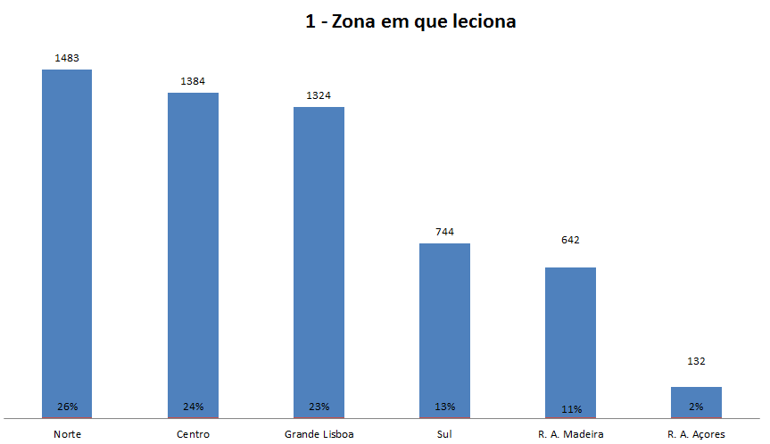

Slide 2
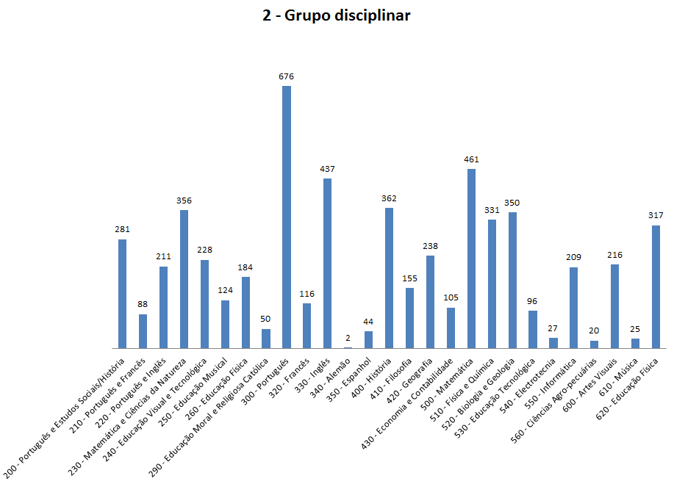

Slide 3
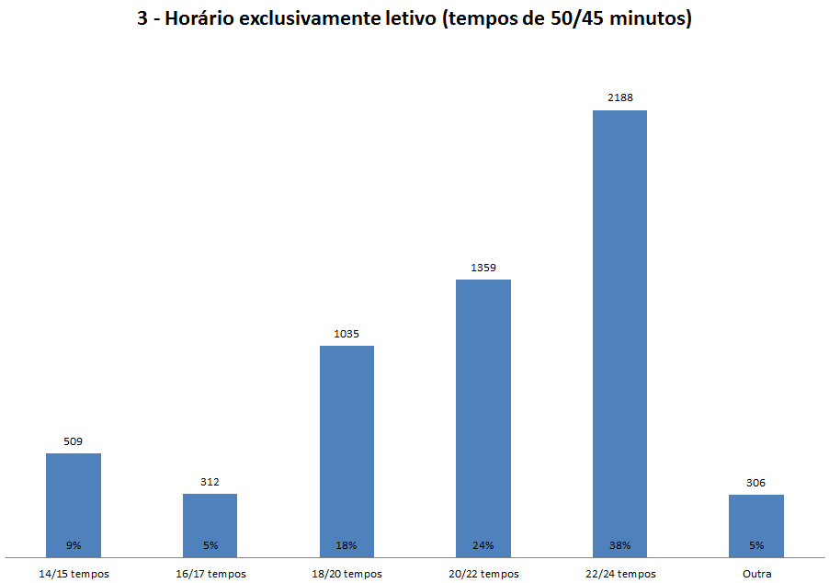
Média = 21h 06 min.

Slide 4
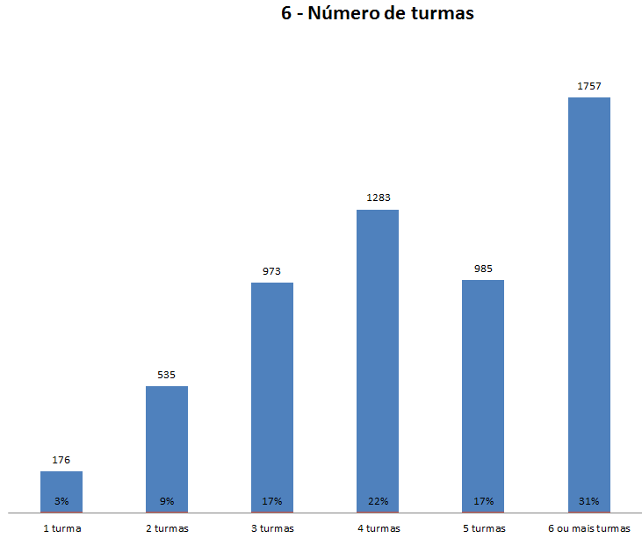
Média = 4,34

Slide 5
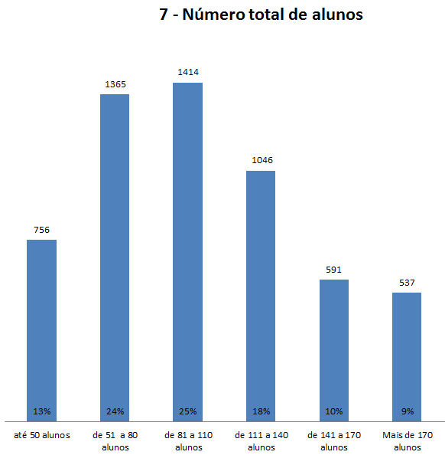
Média = 100,63
Média = 100,63

Slide 6
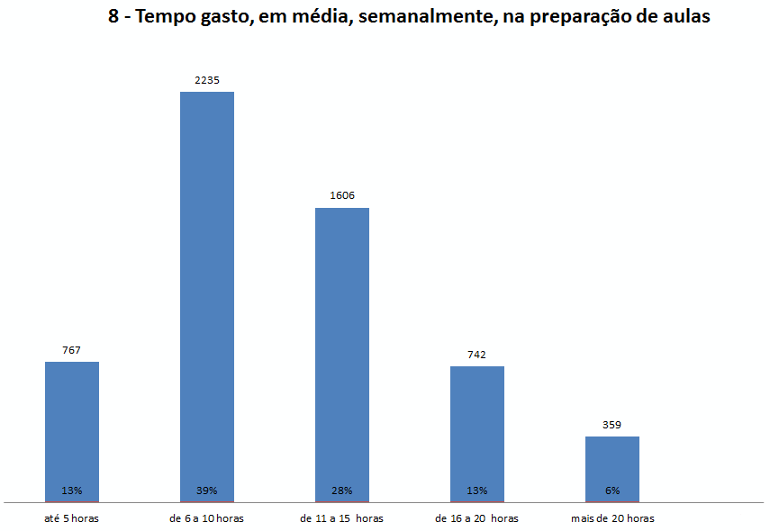
Média = 10h 40 min.

Slide 7
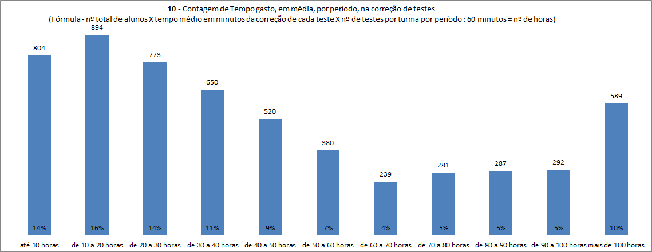
Média semanal= 3h 44 min.

Slide 8
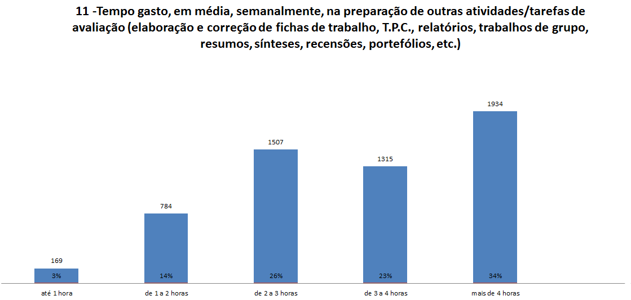
Média = 3h 04 min.

Slide 9
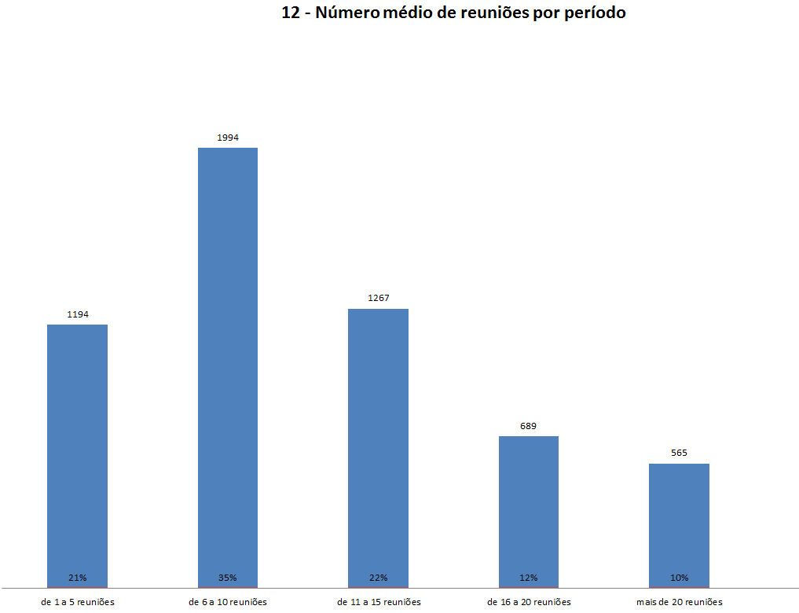
Média semanal = 1,74

Slide 10
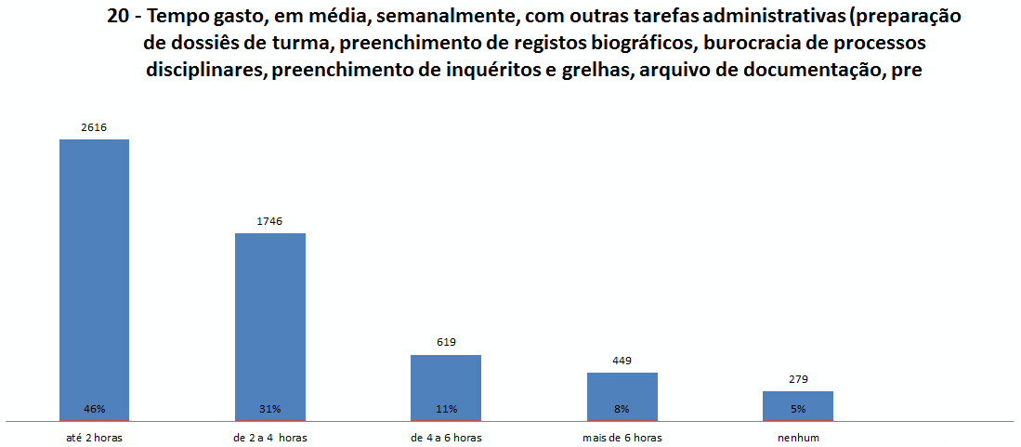
Média = 2h 51 min.

